Slide 1

El precedente horizontal autovinculante:
Su impacto en materia tributaria
María Gracia Naranjo Ponce
Universidad San Francisco de Quito (USFQ)
Naranjo Martínez & Subía (NMS)

Slide 2
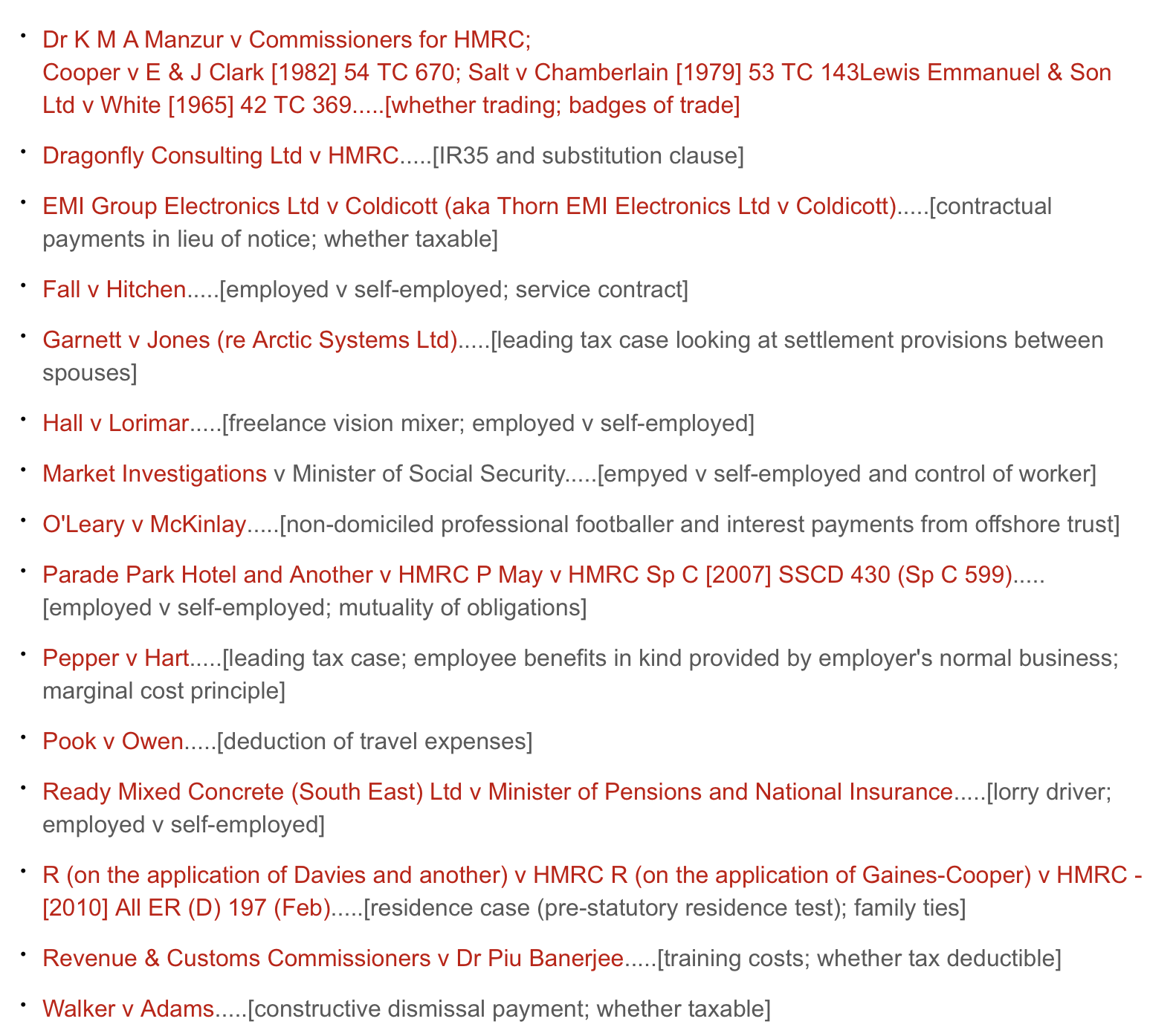
Antecedente:
La regulación tributaria
Países de tradición anglosajona
Ecuador (y países de tradición civilista)
El Código Tributario
La LRTI

Slide 3
El precedente
Definición:
  Decisión judicial que sirve como guía para resolver casos similares futuros.
  Su ratio decidendi puede tener fuerza obligatoria para otros jueces/tribunales.
Aplicación en el Ecuador:
  Regla general: las sentencias tienen efecto inter partes (Art. 3 CC)
    Solo el legislador puede interpretar la ley de forma obligatoria. Las sentencias obligan únicamente en las causas en las que se pronuncian.
  Excepción: las sentencias de la Corte Constitucional y de la Corte Nacional de Justicia tienen efectos vinculantes, erga omnes, en casos específicos.

Slide 4
La pregunta:
¿Cómo garantizar la seguridad jurídica y la uniformidad en la justicia si las sentencias no son vinculantes para casos futuros?
Corte Constitucional, sentencias:
1035-12-EP/20
3059-19-EP/24
2815-19-EP/24
1418-20-EP/24

Slide 5

Tipos de precedentes
Clasificación #1:
Clasificación #2:
Verticales: provienen de jueces de nivel superior.
Horizontales: provienen de jueces del mismo nivel.
Precedente hetero-vinculante: razonamiento de otro juez o tribunal que resulta vinculante en casos futuros.
Precedente auto-vinculante: razonamiento del mismo juez o tribunal que lo obliga a seguir sus propios razonamientos en casos similares.
  Salvo que motive un cambio de criterio.
CNJ (triple reiteración), CCE
CNJ (triple reiteración), CCE

Slide 6


La respuesta:
El precedente horizontal autovinculante se refiere a la obligación de los jueces de mantener coherencia en sus decisiones cuando se enfrentan a casos idénticos o similares.
  Es “una necesidad racional y jurídica”.
  Busca garantizar uniformidad, previsibilidad y seguridad jurídica (más que darle valor de “norma jurídica” a la jurisprudencia).

Slide 7



Lo que ha dicho la CCE
Sentencia No. 1051-15-EP/20
Sentencia No. 3059-19-EP/24
El precedente auto-vinculante exige que los mismos jueces integren el tribunal.
Es auto-vinculante si la mayoría del tribunal coincide con los jueces del caso previo.

Slide 8
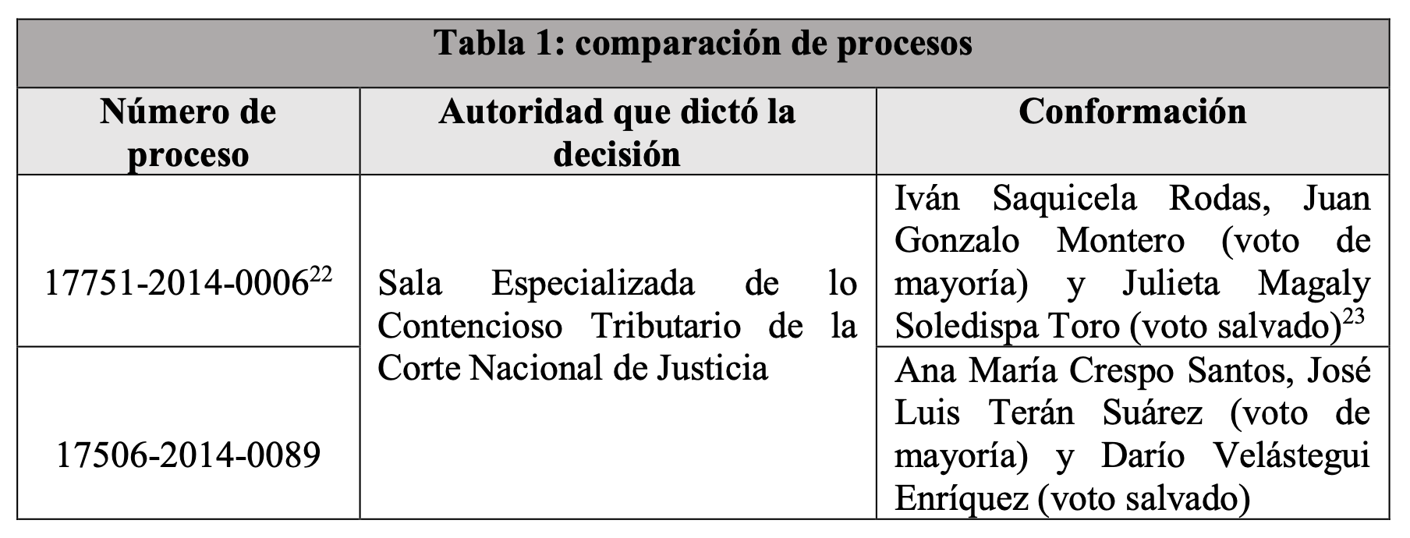
Lo que ha dicho la CCE
Sentencia No. 2815-19-EP/24
Sentencia No. 1418-20-EP/24
Se inobserva precedente horizontal autovinculante:
  Si la decisión proviene de un órgano del mismo nivel jerárquico.
  Si las decisiones fueron emitidas por una mayoría compuesta por los mismos jueces en ambas causas.
  Si la situación fáctica es similar.

Slide 9
Un detalle adicional
“Los criterios previos obligan a las jueces que conformaron la mayoría en el caso actual a seguir una misma línea jurisprudencial siempre que estos constituyan regla de precedente conforme lo establecido en la sentencia 109-11-IS/20” (Sentencia No. 3059-19-EP/24).
Regla de precedente según la sentencia 109-11-IS/20:
Toda decisión, dentro de su ratio decidendi, tiene una regla:
  En ocasiones, la regla es tomada del ordenamiento jurídico.
  En otras ocasiones, la regla es producto de la interpretación del juez. En ese caso estamos ante una regla de precedente.
Para alegar la inobservancia de un precedente, es necesario que se esté inobservando una regla de precedente.

Slide 10
El precedente horizontal autovinculante:
Aplicación en materia tributaria
Tribunales Distritales de lo Contencioso Tributario
Corte Nacional de Justicia
Aplicación obligatoria de:
Precedentes de triple reiteración de la CNJ.
Criterios contenidos en las sentencias de los TDCT con la misma conformación (mayoritaria).
Aplicación obligatoria de:
Precedentes de triple reiteración de la CNJ.
Criterios contenidos en las sentencias de los tribunales con la misma conformación (mayoritaria).
→ ¿Certeza en la interpretación de las normas tributarias?

Slide 11
Aplicación en materia tributaria:
‘Similitud fáctica’
Uno de los mayores retos es definir qué se considera una situación fáctica idéntica en materia tributaria.
¿Realmente es posible aplicar precedentes horizontales de manera uniforme en este campo?
  A esto se le suma el desafío que presenta el constante cambio de las normas tributarias, que puede generar que los precedentes queden rápidamente desactualizados.
Modelo de negocio
Naturaleza de las operaciones
Cumplimiento de requisitos formales

Slide 12
Conclusiones
El precedente horizontal autovinculante obliga a los jueces a ser coherentes en decisiones sobre casos similares.
    Es relevante en sistemas donde la jurisprudencia no tiene fuerza obligatoria.
En materia tributaria, la jurisprudencia tiene un rol interpretativo importante.
    El precedente horizontal autovinculante promueve la coherencia entre los mismos jueces, pero no necesariamente asegura uniformidad en la aplicación e interpretación de las normas.
    Para alegar la inobservancia de un precedente, debe demostrarse la infracción de una regla de precedente, no cualquier razonamiento.

